Slide 1

Knight.cpp
Во имя SCRUM&AGILE

Slide 2
Приорітети та розподіл ролей
Product Owner
ТолмачовЄвгеній
Scrum Master
ТолмачовЄвгеній
Литвиненко Юлія
Team
Толмачов Євгеній
Литвиненко Юлія
*Мешает*
Толмачов Євгеній
Працюючий прототип
Сценарна основа
Бойова система
Міні-ігри
Текстова графіка
Додаткові конструктори

Slide 3
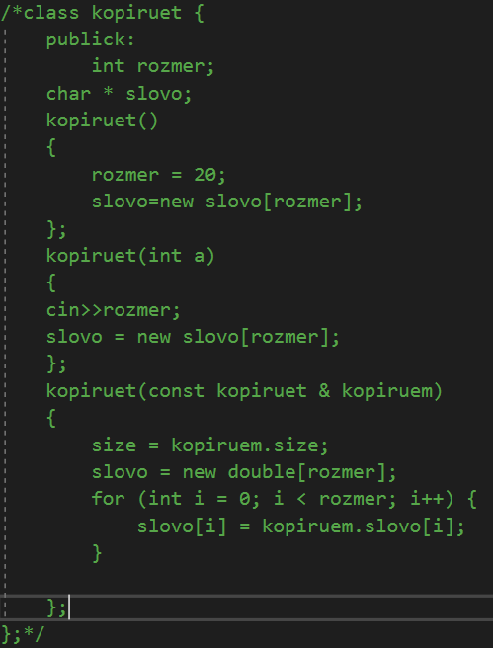

Slide 4
Зустріч 0 | Зустріч 1 | Зустріч 2
Зроблено: Робочий прототип Частина міні-ігор Історія | Зроблено: Блекджек Dice | Зроблено: Текстова графіка Конструктор копіювання
Зробити: Текстова графіка | Зробити: Конструктор копіювання
В процесі Дві міні-ігри | В процесі Текстова графіка

Slide 5
Графік роботи

Slide 6
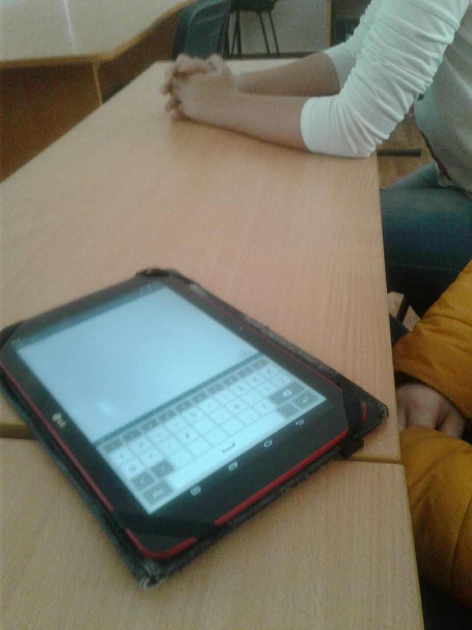
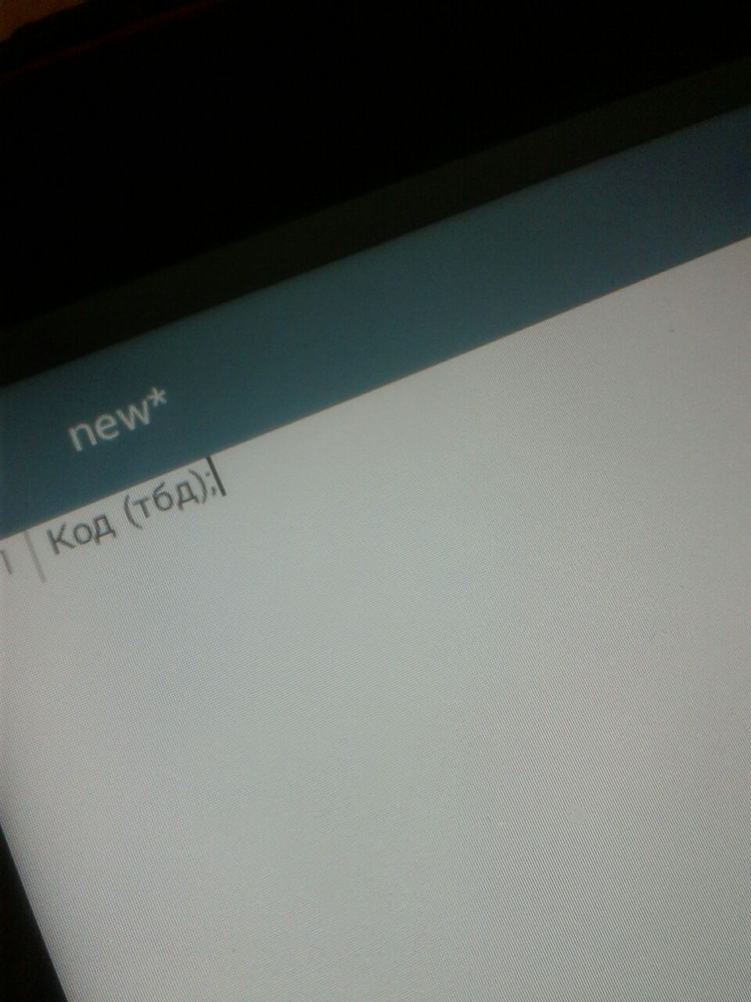
Нульова зустріч

Slide 7
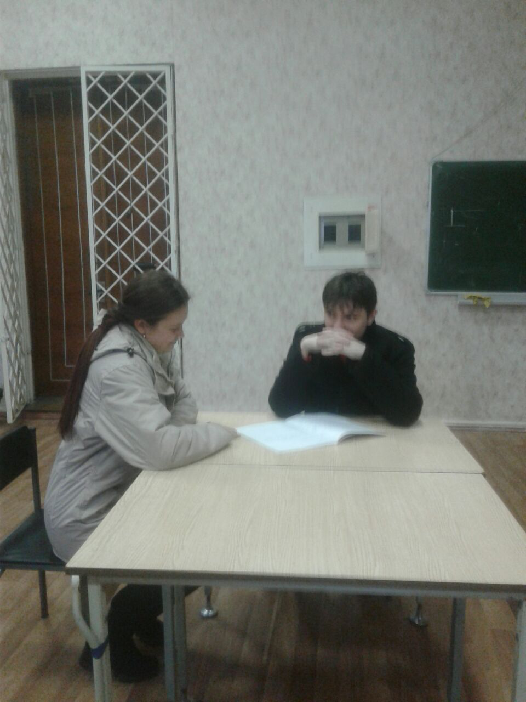
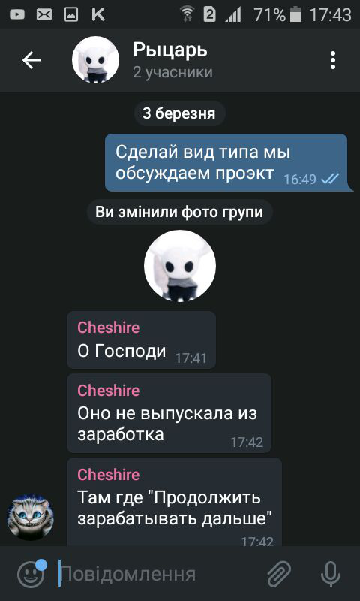
Перший Sprint Planning Meeting
Основний спосіб комунікації

Slide 8
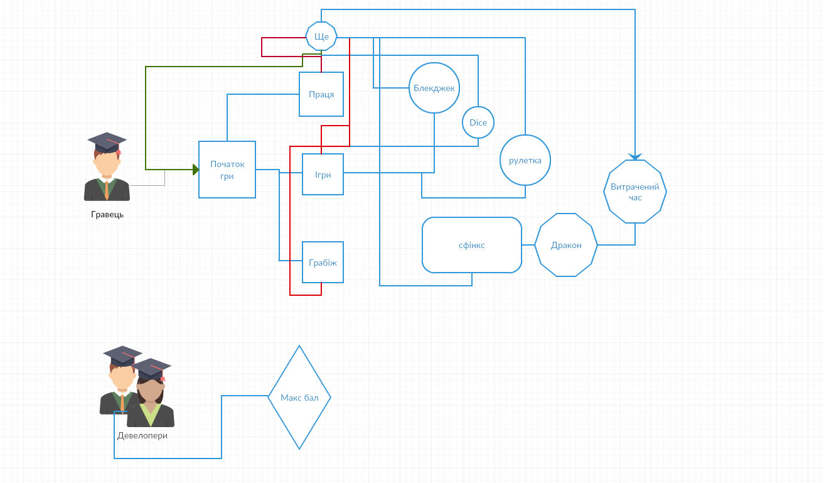

Slide 9
